Slide 1
赵老哥专场
执业编号：A1120621060007

Slide 2
目录
1.赵老哥介绍
2.赵老哥席位
3.赵老哥经典语录

Slide 3
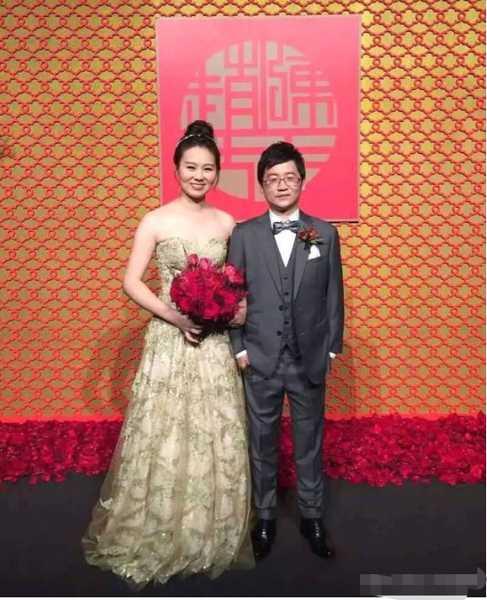
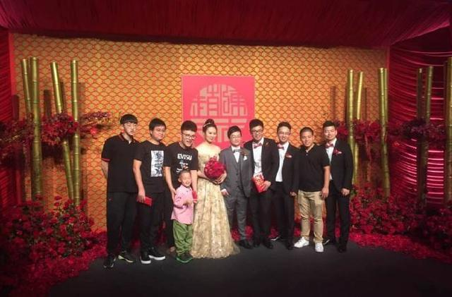
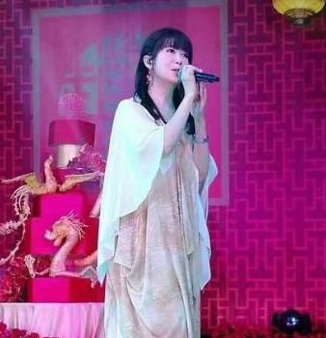
赵老哥：赵老哥真名赵强，出生于1987年，毕业于浙江财经大学。
据说赵强携来自父母的10万元资金入市，到2015年4月翻了1万倍，达到十亿元级别。
2015年4月16日，他在论坛上发表了《八年一万倍》的帖子：“今天是值得纪念的一天，资金终于上了一个大台阶，感谢中国神车！！！”彼时，赵老哥建仓中国中车，两周暴赚5亿元，他也因此一战成名，成为新一代游资大佬。
赵老哥介绍
赵神大婚

Slide 4
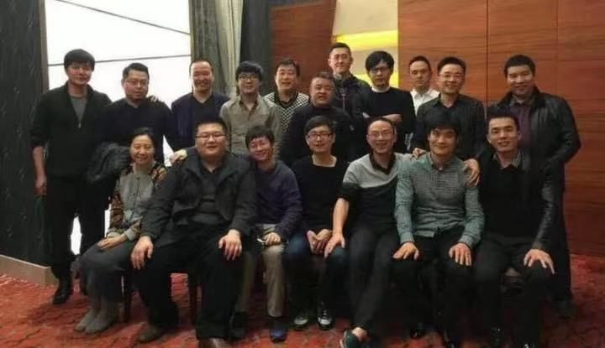
赵老哥席位介绍
相关席位：浙商证券绍兴分公司
中国银河证券绍兴
浙商证券绍兴解放北路
浙商证券湖州双子大厦
湘财证券上海陆家嘴
华泰证券浙江分公司
中国银河证券北京阜成路
游资大合照

Slide 5
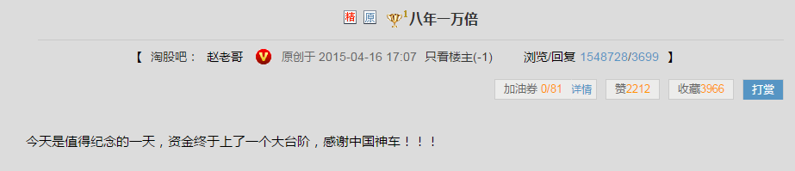
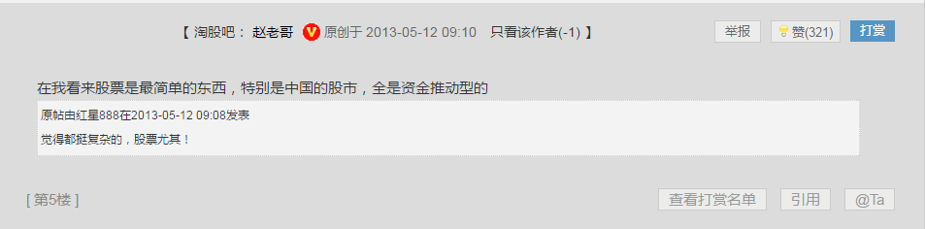
赵老哥经典语录
市场上传言的赵老哥心法当然未必是真的是赵老哥本人说的，网传是大成路。赵老哥本人经典语录业内公认的有两句非常出名：

Slide 6
网传赵老哥心法
一、二板定龙头，一板能看出来个毛；
从资金面讲，没有新题材，老热点就会继续，短期交易，不讲价值，不讲技术，只讲故事；
如果一定要谈技术的话，这个技术就是盘口“人气”，一口气上不来就去见马克思；
有故事，有大量资金活跃的股票，就有肉吃，吃完早点撤退，慢的留下买单；
人生难得机会博，热点来全力以赴，热点没了果断卖出，热点就是股市里面的印钞机；
（个人理解：A股就是资金推动的市场，我就是个短线投机者，对于价值、业绩、技术面，哪有那么多时间去研究）；

Slide 7
网传赵老哥心法
二、有了新题材，坚决抛弃旧题材；
只有新题材，才能凝聚市场中那股最敏锐，最犀利的资金，这股资金以亿为单位，所到之处，只有涨停；
跟上这股资金，想不赚钱都难，对于别的东西不关系、不关注、不关注自然不会买，不买就没有伤害；
有故事，有大量资金活跃的股票，就有肉吃，吃完早点撤退，慢的留下买单；
（个人理解：能凝聚资金的热点都是好题材，能凝聚资金的股票被很多人反复研究过了，我们找到它就行，不需要研究太详细）；

Slide 8
网传赵老哥心法
三、市场差不怕，成交量少也不怕，就怕题材多；
市场题材过多，势必会造成资金意见不统一，不断切换，第一时间发现市场的精神领袖，采用龙头战法，第一时间上了她，一直持有下去；
当发现新的市场精神领袖的时候，及时切换过去，没有爆量的股票都不能说是龙头，龙头是要爆量接受群众检验的，先预测、够跟随；
（个人理解：市场的精神领袖最为重要，近一年的不断出现的大牛股都是这样，贵州燃气、超频三、必创科技等，高潮消退期还容易起第二波行情）；

Slide 9
网传赵老哥心法
四、大龙头都是多点共振的结果；
题材派、龙头派、技术派都认可，筹码供不应求，越走越轻，直到加速，不少纯打板战法，过重看重分时的质量，打的是分时板而不是日线板；
（个人理解：过分看重分时板的质量，上的并不一定都是牛股，封的早会造成换手率不够，少数人吃肉的行情很难走出来牛股，一定要找那种有足够换手率的人气票才是最安全的，有的席位喜欢吃独食，吃独食往往吃相很难看的，不容易聚集人气）；

Slide 10
网传赵老哥心法
五、模式不同的人，尽量少交流；
模式不同的人，尽量的少去交流，交流多了容易受到影响，想法越少越好，模式越简单越好，按照自己的模式炒作，跟着市场合力，有吃有喝，有何不好；
（个人理解：炒股做怕的是和各种模式的人去交流，看是学的很多，其实很难形成自己的模式，市场中充满各种变数，要有以不变应万变的心态去对待它）

Slide 11
网传赵老哥心法
六、开盘不接力；
技术面看，分时走稳，换手够了再说，市场大格局看，是不是市场当天的核心热点，确定性远比利润多少重要，非热点不看也不去研究，不研究自然不会去买；
（个人理解：买入股票盈利的确定性远比利润空间多少重要，这就是为何小资金要打板才能快速成长的道理，市场不好，打半路板容易追高大面的道理）；

Slide 12
网传赵老哥心法
七、只做龙头，只做主升，只做惯性；
不做反抽，不做波动，屌丝才喜欢逆袭，没有主升的龙头，就等候，有就重仓出击；坚持龙头战法，必有厚报，这个是执行力，是不是龙头，看经验，看理解能力；
（个人理解：坚持龙头战法，龙头股票回落后不一定都有二波，不去做反抽，更不去做波动，尤其股价回落的时候，做反抽做差价不光是浪费时间还容易亏钱，确定性比利润更重要）；

Slide 13
网传赵老哥心法
八、跟风票，不看、不做、更不要去研究；
好的惯才能保证稳定赚钱，相信复利的力量，心猿意马只能亏钱，这是市场的铁律，炒股不难，难的是没坚持自己的模式；
（个人理解：坚持自己的模式，养成好的惯，东一榔头西一棒槌不可能赚到钱，不管你炒股多少年）；
九、交易一定要纯粹；
做加法容易，做减法难；
（个人理解：心无杂念，坚持模式内操作，没机会就休息）；

Slide 14
网传赵老哥心法
十、对龙头要有一颗尊重的心，必有厚报；
忍一步海阔天空，错误的交易，第二天集合竞价割，效果最好，然后忘掉它，马上进入一个全新的交易状态；
（个人理解：错误的买入，不要抱有任何幻想，第二天集合竞价割，手握现金，反思后进入新的交易状态，记住盈亏同源的道理）；
十一、选股、必须是新题材龙头；
关于买卖点，要注意节奏，亏钱都是没有坚持自己的模式；
（个人理解：龙头是需要市场检验的，结果出来以后按照自己的模式及时上车，市场差有换手就打板介入，市场好，可以分批，第一批半路板上，上板回封加仓，这个时候市场的确定性非常高）；

Slide 15
网传赵老哥心法
十二、每个热点，高潮过后的消退期，都会有一个活口
只有活口，才有交易机会，活口是唯一的，找到活口是个技术活，其余的都没有交易机会；
（个人理解：龙头高潮过后，上方大资金要想完全撤退，必须留一个活口来吸引人气，不然很难出货，这就是大资金经常采取的围魏救赵的技术策略）

Slide 16

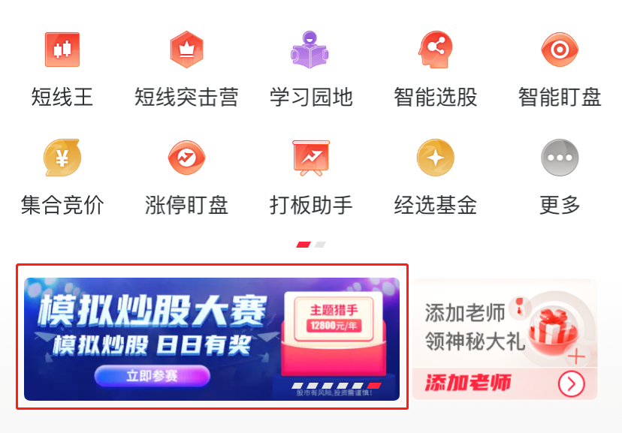

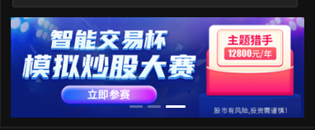
模拟炒股大赛
一、参赛福利：
1.大赛奖励：
主题猎手、舆情猎手、打板助手、金钻
2.交易技巧教学课程
二、时间安排
1.报名时间：
截止至2022年10月9日24点
2.比赛时间
2022年10月10日-11月11日
APP端：软件首页中间位置
三、参赛资格
所有用户均可参加
PC端：软件首页软件右下角进入
PC端：软件首页软件右下角进入
四、报名方式：如右图
报名方式
四、报名方式
PC端：软件首页软件右下角进入
APP端：软件首页中间位置

Slide 17


经过我们的努力
把知识与财富传递到您的手中
经过我们的努力
把知识与财富传递到您的手中

